Slide 1
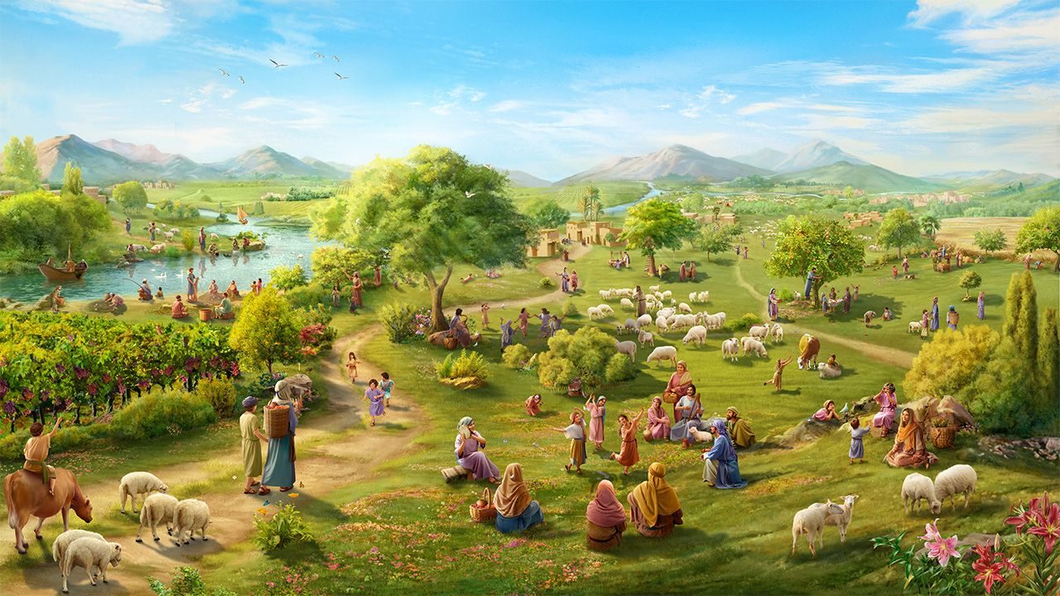
MANUNONOD SA MGA SAAD, MGA BINILANGO SA PAGLAUM
Leksyon 9 Novembre 29, 2025

Slide 2
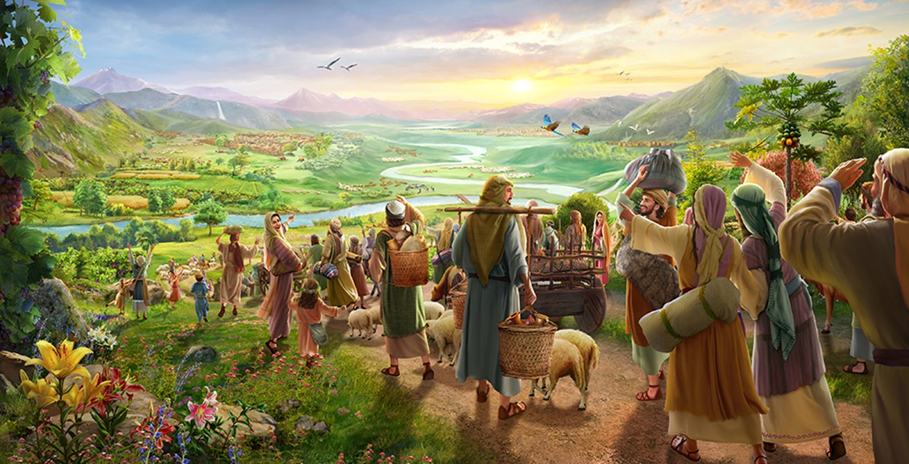
“Balik kamo sa inyong kuta, kamo nga mga priso sa paglaum; karon ako nagapahayag nga pagadubloon Ko ang akong ibalik kaninyo.”(Zacarias 9:12, ESV)

Slide 3

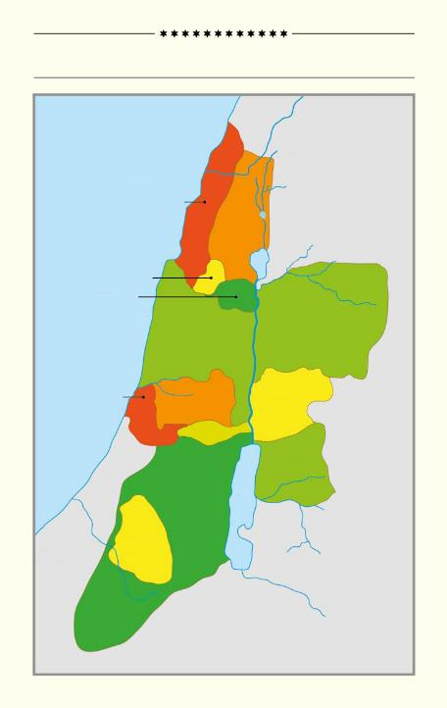
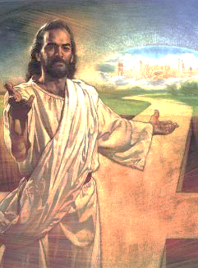
Kadaghanan sa basahon ni Josue, kapitulo 13 ngadto sa 21, naghisgot bahin sa pag-apod-apod sa yuta sa Canaan ngadto sa nagkalain-laing mga tribo sa Israel.
12 KA BABAY SA ISRAEL
Mediterranean Sea
Taliwala sa mga paghisgot bahin sa mga dapit, katawhan, ug tribo, atong makita ang usa ka yuta nga daan nang gisaad nga panulundon sa Israel, apan sa samang higayon, wala pa gayud nila kini hingpit nga napanag-iya.
ASER
NEPHTHALI
Ang kamatayon ni Jesus nagpasalig kanato nga nabawi na nato ang yuta nga nawala nila Adan ug Eva. Apan kita karon nagpabilin gihapon nga “mga priso sa paglaum” sa pagdawat niini.
ZEBULON
ISSACHAR
MANASSEH
MANASSEH
Ang yuta nga nawala
Ang yuta nga gihatag sa Dios
Sakpi ang yuta / Pagdaug sa yuta
Tipigi ang gasa
Ang nabawi nga yuta
DAN
A
EPHRAIM
GAD
BENJAMIN
RUBEN
B
JUDAH
C
SIMEON
B'
A'

Slide 4



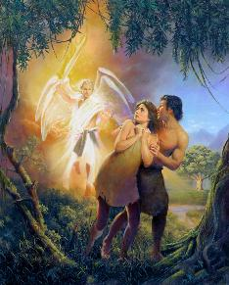
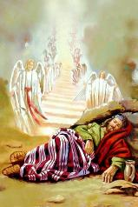
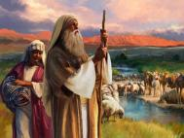

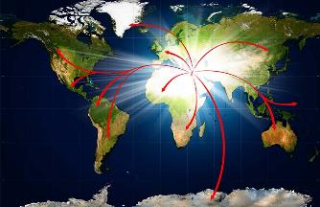
ANG YUTA NGA NAWALA
“Busa gipahawa siya sa Ginoong Dios gikan sa tanaman sa Eden aron magtrabaho sa yuta nga diin siya gikuha.”(Genesis 3:23, NIV)
Gitudlo sa Dios sila Adan ug Eva nga magbabalaô sa kalibutan (Gen. 1:27-28), ug gibutang sila sa Tanaman sa Eden (Gen. 2:8).
Sa dihang sila misupak sa Dios, sila gipapahawa gikan sa Eden (Gen. 3:23). Nawala nila ang ilang paghari ibabaw sa yuta.
Apan adunay plano ang Dios alang sa katawhan aron mabalik ang nawalang yuta. Sa unang hugna, gihatagan Niya sila Abraham, Isaac, ug Jacob ug gamay nga bahin sa yuta: ang Canaan (Gen. 13:14-15).
Hinay-hinay, ang panag-iya sa yuta motubo hangtod sa tibuok kalibutan, kay ang kahibalo mahitungod sa Dios miabot sa tanang katawhan ug kanasuran (Is. 11:9).
Apan ang pagkamasupilon sa Israel nakausab sa orihinal nga plano. Gipatindog sa Dios ang mga “anak ni Abraham” gikan bisan sa mga bato aron modawat sa iyang mga saad (Lucas 3:8; Hebreos 6:11-12).

Slide 5



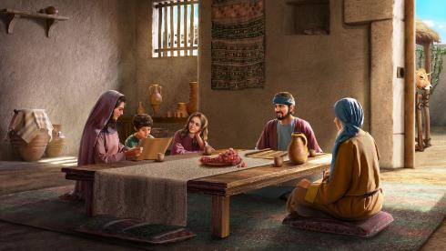
ANG YUTA NGA GIHATAG SA DIOS
“Ang yuta mao ang Ginoo, ug ang tanan nga anaa niini, ang kalibutan, ug ang tanan nga nagpuyo niini.”(Salmo 24:1)
Sama sa wala magbuhat og bisan unsa sila Adan ug Eva aron makapasar sa Tanaman sa Eden, mao usab nga wala magbuhat og bisan unsa sila Abraham ug ang iyang kaliwatan aron makadawat sa Gisaad nga Yuta. Gasa kini gikan sa Dios.
Mahimo natong itandi kining gasa sa usa ka pinabang-upahan nga balay. Bisan pa man nga puy-an sa Israel ang Canaan, ang yuta nagpabiling panag-iya sa Dios (Sal. 24:1).
Ang tag-iya sa balay mao ang nag-atiman sa atop, tubo sa tubig, ug uban pang pag-ayo. Sa sama nga paagi, ang Dios mao ang naghatag sa ulan, nagpanalipod sa mga tanom, ug uban pa, aron ang Israel mabuhi nga may pagsalig diha sa yuta nga gihatag sa Dios kanila.
Sama sa Eden, adunay “abangan” nga bayaran — ang pagtuman (Lev. 20:22). Sa tinuod, kini usa ka relasyon: paghigugma sa Dios ug pag-enjoy sa Iyang mga panalangin.
Sukad sauna hangtod karon, kini nagpabilin nga usa ka butang sa pagtuo (Heb. 11:9-13).

Slide 6


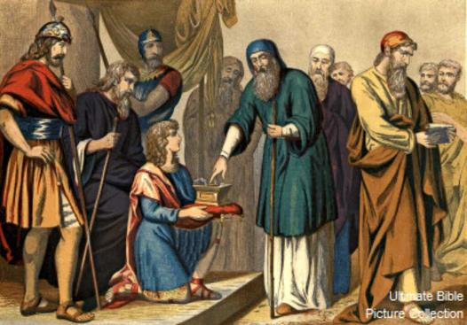
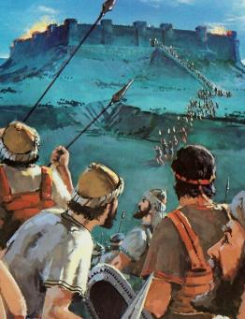
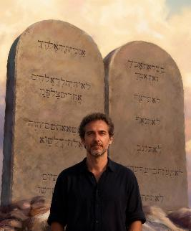
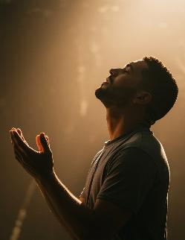
SAKUPA ANG YUTA
“Ug bahinon mo kini ingon og panulundon alang sa siyam ka mga tribo ug tunga sa tribo ni Manases.”(Josue 13:7)
Sa tigulang na si Josue, gisugo siya sa Dios nga ipang-apod-apod ang yuta ngadto sa mga tribo sa Israel, lakip na ang mga teritoryong wala pa masakpi (Jos. 13:1–7).
Ang yuta ilang panulundon, apan kinahanglan gihapon sila maningkamot aron kini makab-ot. Ang Dios dili mobuhat og tanan nga walay kabahin ang tawo; gusto Niya nga buhaton nato ang atong bahin.
Bisan pa man sila nakig-away aron makadaug, ang ilang kadaugan dili tungod sa ilang kaugalingon nga abilidad, kondili gikan sa Dios (Deut. 9:5). Sama sa Israel, dili kita makabuhat og bisan unsa aron makab-ot ang kaluwasan ug ang gisaad (Efe. 2:8–9; Gal. 3:29). Apan sila nakig-away… unsa may angay natong buhaton karon?
Sa makaluwas na kita, duha ra ang gipangayo sa Dios gikan sa Iyang mga anak:• Pagtuman (Fil. 2:12)• Pagpasalamat (Heb. 12:28)

Slide 7

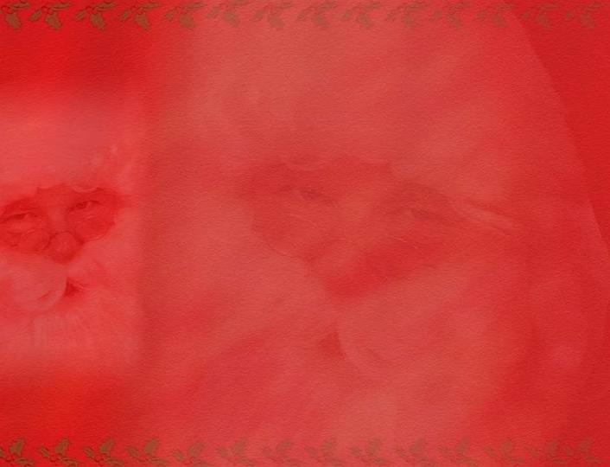
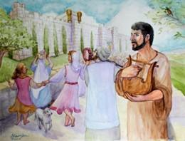
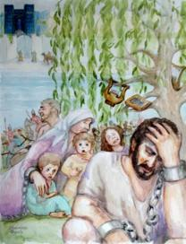
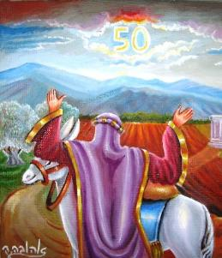
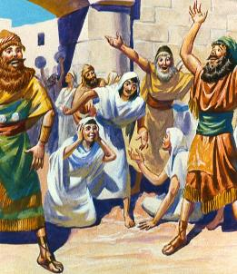
TIPIGI ANG GASA
“Ang yuta dili ibaligya sa walay katapusan, kay ang yuta akoa, ug kamo nagpuyo niining akong yuta ingon nga mga langyaw ug dumuloong.”(Levitico 25:23)
Sa dihang nadawat na nila ang panulundon, adunay mga espesyal nga lagda bahin sa paggamit sa yuta: ang sabbatical year ug ang jubileo.
Ang Sabbathical year, usa ka dakong pagpalugway sa Sabbath, naghatag pahulay sa yuta (Lev. 25:2–5). Ang dili pagtuman niini nga balaod mao usa sa mga hinungdan sa pagkabihag sa Israel (2 Cron. 36:20–21).
Ang Jubileo naglakip sa pagbalik sa mga yuta ngadto sa ilang orihinal nga tag-iya, aron malikayan ang sosyal nga dili pagkamanagsama (Lev. 25:10, 23, 40–41).
Sa pinakapunto, mao kini ang katuyoan sa maayong balita: ang pagwagtang sa kalainan tali sa dato ug pobre, amo ug trabahante, pribilehiyado ug dili pribilehiyado—ug pagbutang kanato tanan sa parehas nga kahimtang pinaagi sa pag-ila nga tanan kita nagkinahanglan sa bug-os nga grasya sa Dios.

Slide 8

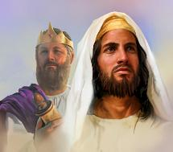
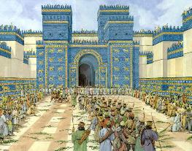
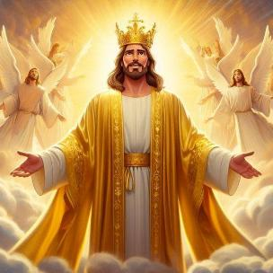
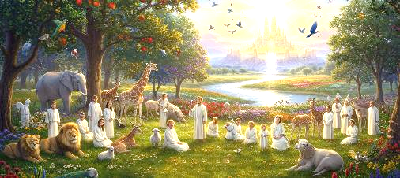
ANG NABAWI NGA YUTA
“Mupu­yo sila sa yuta nga akong gihatag kang Jacob nga akong alagad, ang yuta nga gipuy-an sa inyong mga katigulangan. Sila ug ang ilang mga anak ug ang mga anak sa ilang mga anak mopuyo didto sa walay katapusan, ug si David nga akong alagad mao ang ilang prinsipe hangtod sa kahangturan.”(Ezekiel 37:25)
Tungod sa ilang pagkamasupilon, ang Israel gikuha gikan sa ilang yuta ug gidala ngadto sa Babilonia. Apan wala sila biyae sa Dios.
Nagsaad Siya nga iyang ibalik sila, ihatag pag-usab kaniya ang yuta sa walay katapusan, ug ibutang si David ingon nga hari sa ibabaw nila (Ezek. 37:25). Apan ang Israel wala mopuyo nianang yuta hangtod sa kahangturan, ug si David namatay na sa dugayng panahon. Unsa man diay pasabot niining propesiya?
Dinhi gipadayag si Jesus, ang tinuod nga Hari nga naghari hangtod sa walay katapusan. Pinaagi sa Iyang dugo, nagpasalig Siya kanato og walay katapusang panulundon.
Siya mao ang katumanan sa tanang mga saad (Rom. 15:8; 2 Cor. 1:20). Diha Kaniya atong madawat ang mga panalangin karon, ug sa umaabot, ang gisaad nga panulundon (1 Pet. 1:3–4).Dili na madugay, ang atong mga tiil makatapak na sa Gisaad nga Yuta.

Slide 9

“Tungod sa pagsupak sa Dios, nawala nila Adan ug Eva ang Eden, ug tungod sa sala ang tibuok yuta naulagan. Apan kon mosunod ang katawhan sa Dios sa Iyang mga sugo, ang ilang yuta mabalik sa pagkabungahon ug katahum. Ang Dios mismo naghatag kanila og mga pagtulon-an bahin sa pag-uma sa yuta, ug kinahanglan sila magtinabangay uban Kaniya sa pagpanumbalik niini. Sa ingon, ang tibuok yuta, ubos sa pagdumala sa Dios, mahimong usa ka buhing pananglitan sa espirituhanong kamatuoran. Sama nga pinaagi sa pagtuman sa mga natural nga balaod ang yuta mamunga sa iyang bahandi, mao usab nga pinaagi sa pagtuman sa iyang moral nga balaod ang mga kasingkasing sa katawhan magpakita sa mga kinaiya sa Iyang pagkadiyos.”
EGW (Christ's Object Lessons, p. 289)

